Slide 1

Patterns and Fashion decoration
7 -10
Studio56.qa
Notes:
Have you attended workshops before?
Introduce zoom instructions for participants.

Slide 2
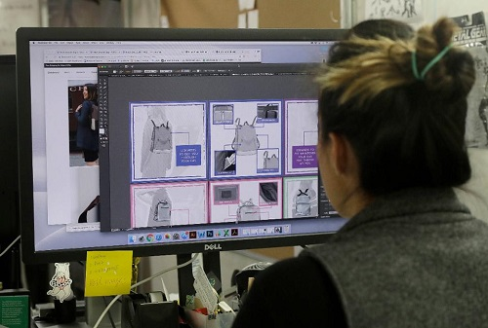
How New technology can impact fashion
كيف يمكن للتكنولوجيا ان تؤثر على الازياء
digital transformation enables manufacturers to save time and costs by enabling them to manufacture small quantities of products profitably.
يتيح التحول الرقمي للمصنعين توفير الوقت والتكاليف من خلال تمكينهم من تصنيع كميات صغيرة من المنتجات بشكل مربح

Slide 3
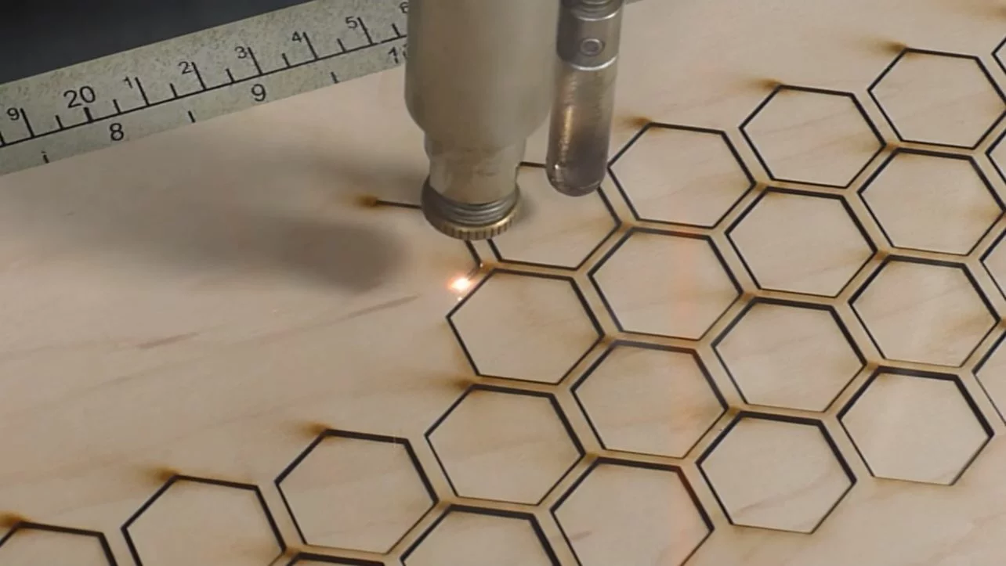
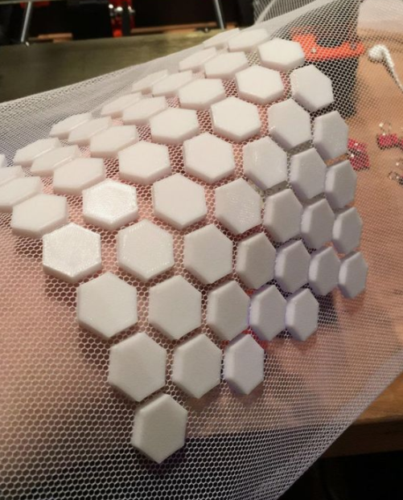
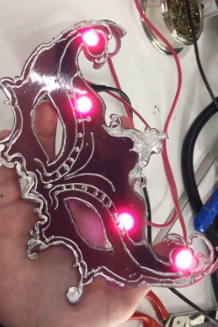
هذه بعض من تكنولوجيا التصنيع الرقمي التي تمكننا من تحويل التصاميم إلى أزياء حقيقية:
These are some digital manufacturing technologies that enable us to transform designs into real fashions.
الالكترونيات والبرمجة
القص باليزر
الطباعة ثلاثية الابعاد
Electronics and programming
Laser Cutting
3D Printing

Slide 4
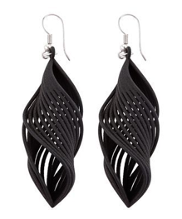
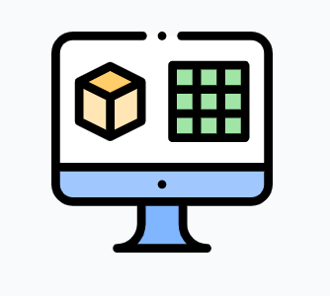
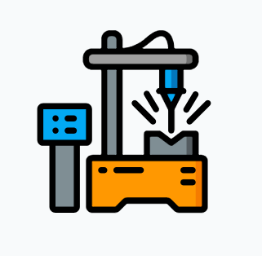
How can these types of fashion be made?
كيف يمكن تصنيع هذه الأنواع من الأزياء ؟
Digital manufacturing
Design
Final product
التصميم
المنتج النهائي
التصنيع الرقمي
Studio56.qa

Slide 5
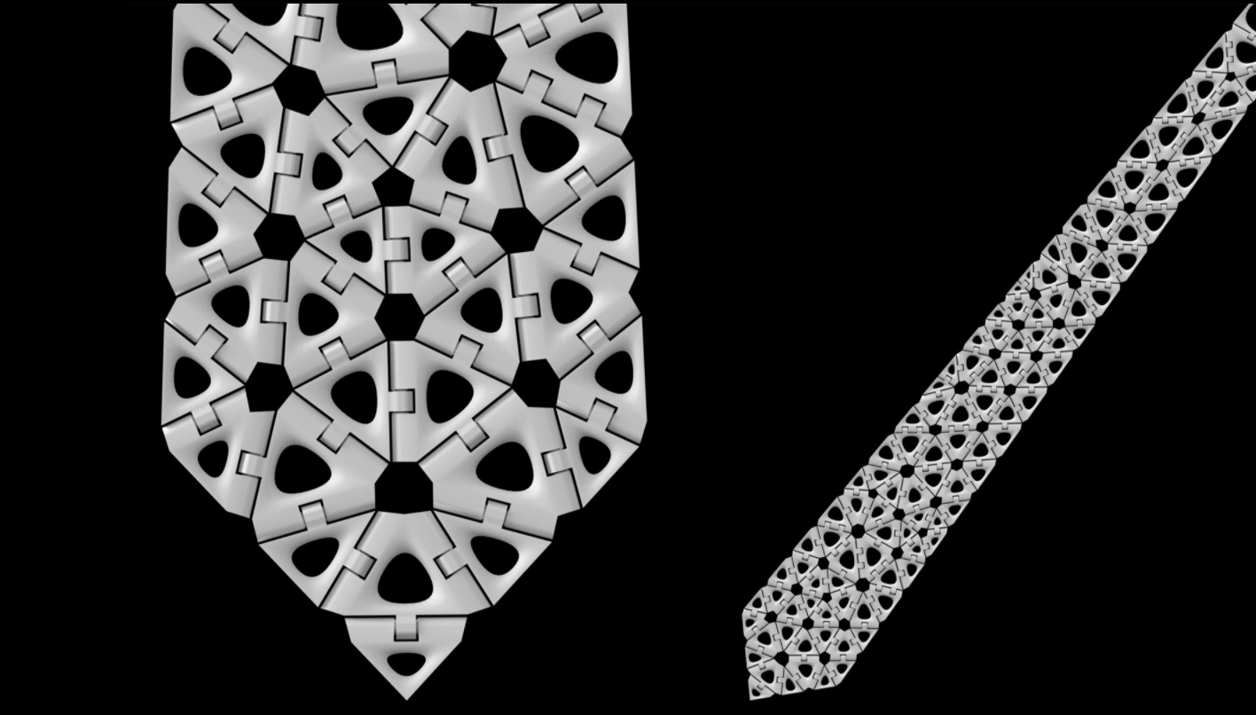
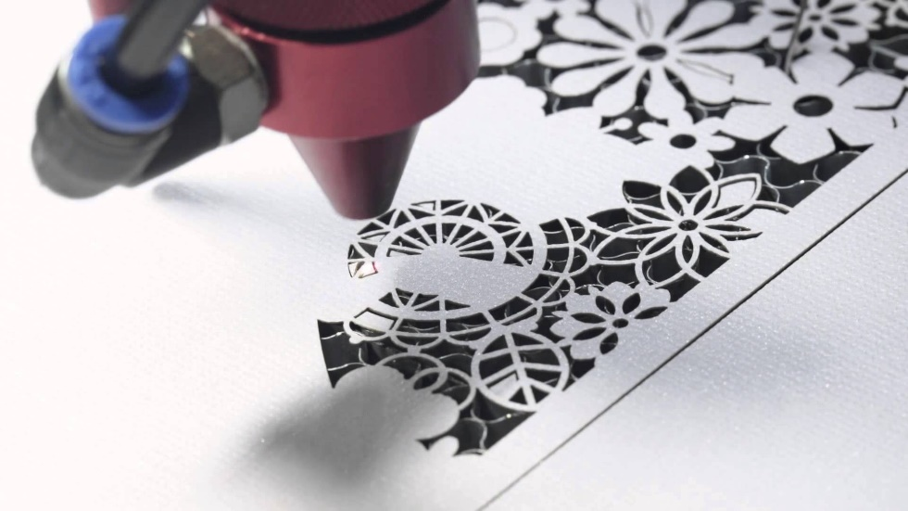
ما هو التصنيع الرقمي؟
What is digital manufacturing?
هو عملية تحويل الملفات الرقمية على الحاسوب إلى أجسام مادية ملموسة باستخدام آلات وأدوات مختلفة
It is the process of converting digital files on our computers to physical objects using different tools and machines such as 3D printing and laser cutting
Studio56.qa

Slide 6
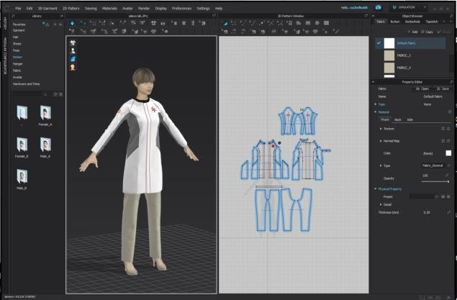
the progress of digital transformation in fashion has been slow as digital design is based on CAD/CAM solutions. The solutions that are currently in trend such as CLO3D are driven by technical specifications that do not bridge the gap between creative design and product creation.
تقدم التحول الرقمي في الموضة كان بطيئًا حيث يعتمد التصميم الرقمي على حلول نظام التصميم و التصنيع باستخدام الحاسوب.
الحلول الموجودة حاليًا برامج خاصة مثل برنامج كلو الثلاثي الابعاد، و هذه الحلول مدفوعة بمواصفات فنية التي لا تسد الفجوة بين التصميم الابداعي والتصنيع للمنتج.

Slide 7
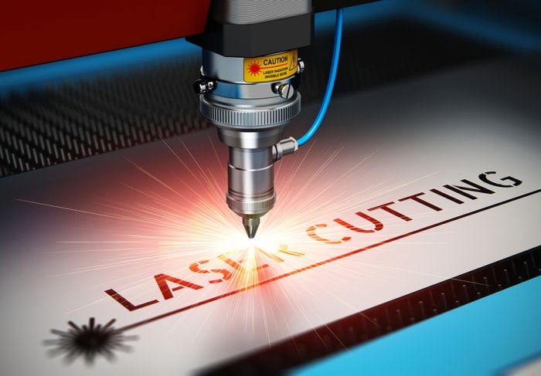
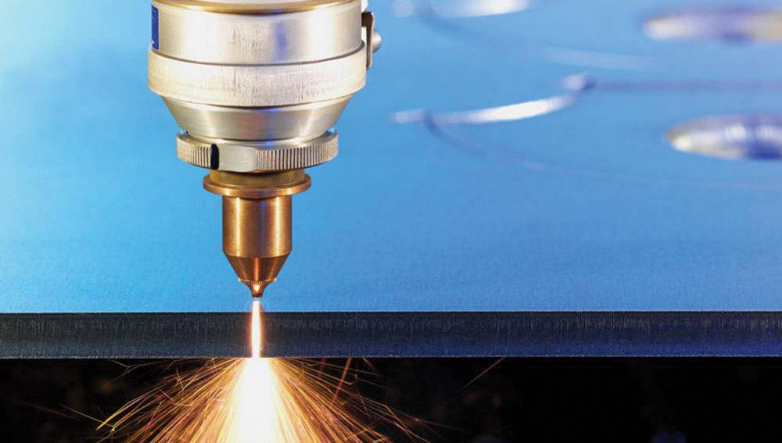
القص باليزر
Laser Cutting
القطع بالليزر هو في الأساس عملية حرارية يتم فيها استخدام شعاع ليزر مركز لصهر المواد في منطقة محددة.
Laser cutting is mainly a thermal process in which a focused laser beam is used to melt material in a localized area.

Slide 8
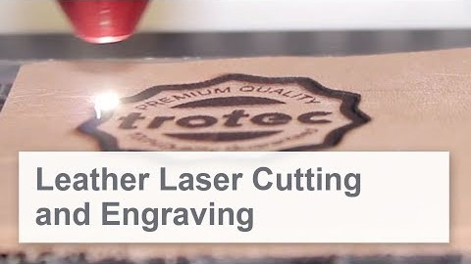
تجدون ادناه احد القطع المصنعة رقميا باستخدام الة القص بالليزر
Digital fabricated part using laser cutting machine
Studio56.qa
Notes:
https://www.youtube.com/watch?v=mkF8qkp4QQU&feature=emb_title

Slide 9
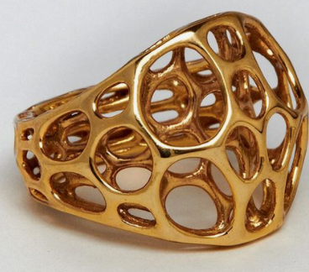
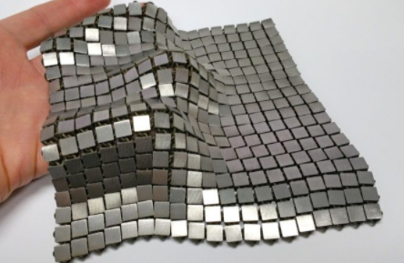
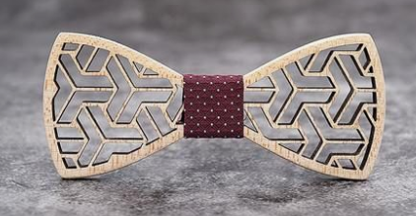
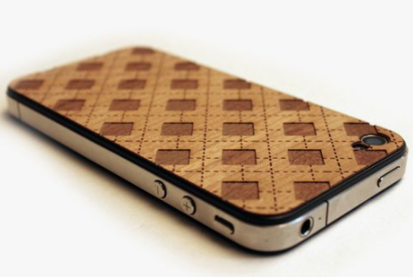
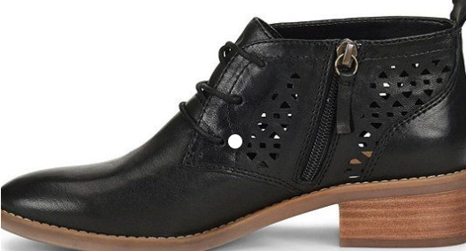
Digital manufacturing is the new trend in fashion
Studio56.qa

Slide 10
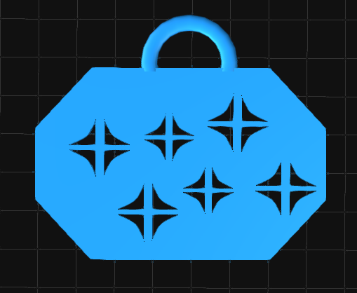
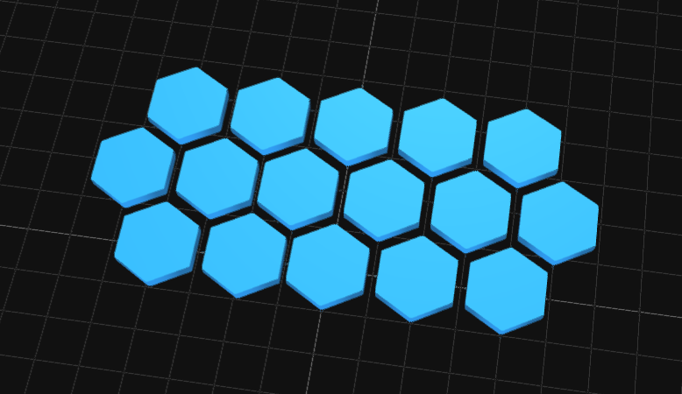
Let's starts the design and create patterns to decorate the fashion using 3DC.io.
لنبدأ التصميم وننشئ أنماطًا لتزيين الموضة باستخدام برنامج التصميم 3DC.io.
Studio56.qa

Slide 11
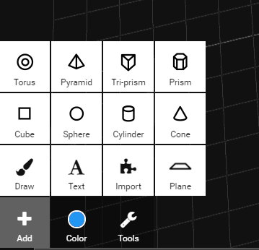
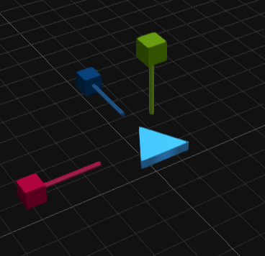
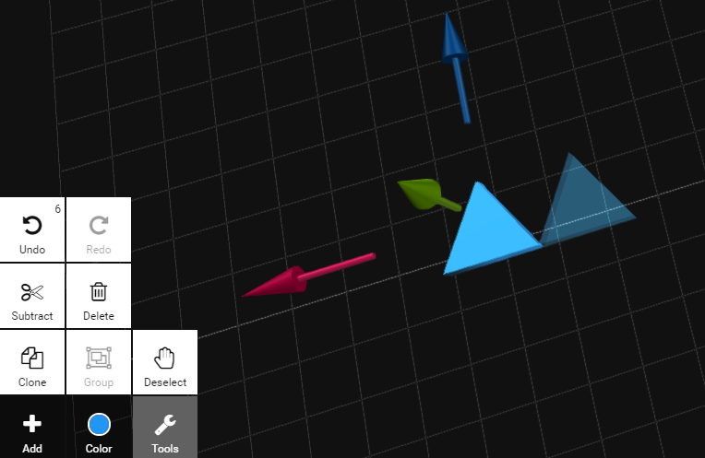
How to create patterns
كيف يمكن تصميم الانماط
Select the shape
Change dimension
Clone and create more objects
Studio56.qa

Slide 12
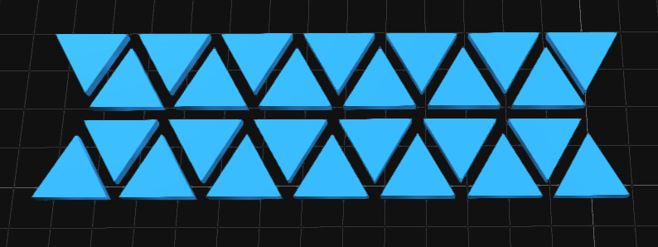
How to create patterns
كيف يمكن تصميم الانماط
Keep cloning and rotate until you create your pattern
استمر في الاستنساخ والتدوير حتى تنشئ النمط الخاص بك
Studio56.qa

Slide 13
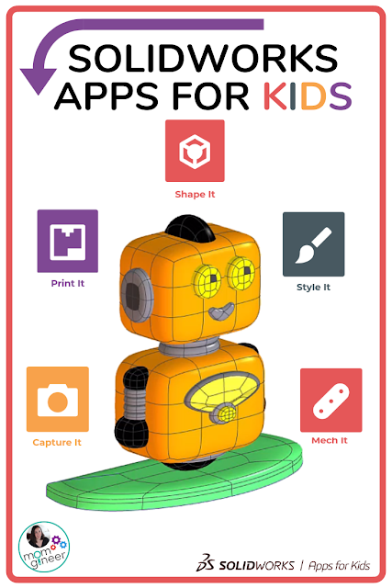
SWAPP and 3D modeling.
Tomorrow we will use a new design tool called SWAPP, but this time you will need to create an account in order to be able to use it.
النمذجة الثلاثية وبرنامج Solidwork app for kids.
سنستخدم غدًا أداة تصميم جديدة تسمى سواب، ولكن هذه المرة سيتطلب عليكم إنشاء حساب لتتمكن من استخدامه.
Studio56.qa

Slide 14
THANKS
info@studio56.qa
Studio56.qa
Notes:
WRAP UP الخاتمة
Debrief استجواب
Ask students to reflect on the day’s activities. What did they learn about Programming? Debugging? How do they feel about computer science and code after spending one hour exploring?
Next Steps Let students know that if they enjoyed today’s activity, they have many options for continuing to code and learn. Encourage students to visit studio56.qa/media-center
tell students what’s coming next in your classroom.

